Slide 1
TÜRKİYE İŞ BANKASI A.Ş.
İK FONKSİYONU

Slide 2
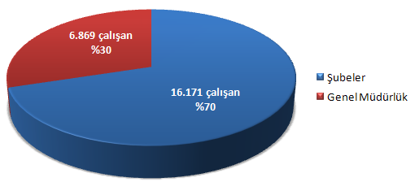
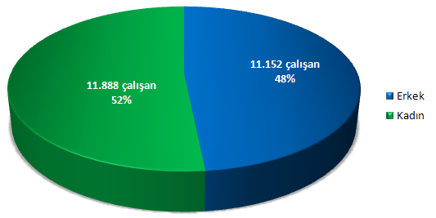
Rakamlarla İş Bankası*
Şube Sayısı
1.099
Çalışan sayısı
23.040
Banka çalışanları yaş ortalaması
32,22
Kıdem ortalaması
7,40 yıl
Çalışan Devir Oranı**
% 4,03
*Mart 2010
**2009 yılı çalışan devir oranı
1

Slide 3
İK Yönetiminin Tarihsel Gelişimi
Personel Yönetimi
İK
Yönetimi
Ücret yönetimi ile ilgili konularda tutulan kayıtlar–yan ödemeler, sigorta kesintileri, izinler, raporlu gün sayısı, devamsızlık
Çalışan = bir maliyet unsuru
Seçme-yerleştirme, performans değerlendirme, iş analizi, ücret araştırmaları
Kısa dönemli, tepkisel çözümler, tekrarlayan, rutin uygulamalar
Emirlere uyma
“Her çalışan kurum için bir yetenektir” yaklaşımı ile önem kazanan yetenek yönetimi anlayışı
Çalışan-işletme ilişkisine verilen önem
Rutin uygulamaların yanı sıra çalışan yönetiminde dinamik ve yaratıcı uygulamalar
Önceden hazırlanmış, bütünsel ve stratejik planlama
Kurumsal çalışan bağlılığı
Şirketlerin piyasada rekabet güçlerini artırma zorunluluğu
Bu zorlayıcı koşullarda insan kaynağı potansiyelini tam anlamıyla kullanabilme zorunluluğu
Çalışanların hakları ile ilgili toplumsal beklentileri
Değerleme Kriteri En düşük maliyet
Değerleme Kriteri
En yüksek katma değer
4

Slide 4
Dünyada En İyi İK Uygulamaları
Tüm çalışanlar için güvenli, verimli ve mutlu bir çalışma ortamı
Çalışan performansının adil şekilde ölçümlenmesi ve ödüllendirilmesi
Performansa dayalı yükselme ve ücret politikaları
Düzenli ve etkin geribildirim
Çalışana özel eğitim ve kariyer gelişimi fırsatları
Şeffaf ve etkin bilgi paylaşım platformları
5

Slide 5
İş Bankası İK İş Modeli
İNSAN KAYNAKLARI
İK İŞ MODELİ
İş Ortaklığı
Uzmanlık Merkezleri
İdari
Eğitim
Ücret
Kariyer
İşe
Alım
Ortak Servis Merkezi
Geleneksel silo bazlı hizmet sunma biçimi
Stratejik ortaklıklar
Gelecek planlamaları
Sürekli gelişim ve kalite güvencesi
6

Slide 6
İş Bankası İK İş Modeli (devam)
UZMANLIK MERKEZLERİ
Program ve uygulama tasarımı
En iyi uygulamaların belirlenmesi
Programların yürütülmesi
Uzman danışmanlık
İş Bankası’nda insan kaynakları fonksiyonu, iş birimlerine ve iş sonuçlarına odaklanan entegre bir şekilde hizmet sunmaktadır.
ORTAK SERVİS MERKEZİ
Operasyonel mükemmeliyet
İdari ve operasyonel destek verimliliği
Proaktif operasyonel destek
Tek temas noktası: Merkezi iç müşteri desteği
İK İŞ ORTAKLIĞI
İK alanında stratejik yönlendirme ve danışmanlık
Banka genelinde İK fonksiyonu temsilciliği
İş Birimlerine danışmanlık
Koçluk ve temsil
7

Slide 7
İK FONKSİYONU
İK Yönetimi Bölümü
Yetenek Yönetimi Bölümü
İK İş Ortaklığı Bölümü
İK Faaliyetleri Destek Bölümü
İşe Alma, Yerleştirme ve Atama Birimi
Eğitim Birimi
İş Birimleri ve Şubeler İş Ortaklığı
Sosyal İşler Birimi
Ücret ve Yan Haklar Yönetimi Birimi
Yedekleme ve Kariyer Gelişimi Birimi
Kurumsal İş Ortaklığı
İK Yardım Masası
İK İletişimi Birimi
Çalışan Performansı Yönetimi Birimi
İK Operasyonel Faaliyetler Birimi
İK Uygulamaları Birimi
Değerlendirme Merkezi Birimi
İK İç Mevzuat ve Uyum Birimi
İK fonksiyonu, işbirliği içinde, entegre şekilde çalışan dört bölüm olarak faaliyet göstermektedir.
İK Faaliyetleri Destek Bölümü Ortak Servis Merkezi (Shared Service Center), Yetenek Yönetimi ve İK Yönetimi Bölümleri ise Uzmanlık Merkezleri (Centers of Excellence) olarak konumlandırılmıştır.
8

Slide 8
Misyon, Vizyon ve Çalışma Değerlerimiz
Misyonumuz
Yüksek performans kültürünü yerleştirmek ve üstün iş sonuçlarına ulaşmak için Bankamıza nitelikli insan kaynağı kazandıran ve geliştiren yenilikçi yetenek yönetimi uygulamaları sunarız. Birimlerimizin güvenilir iş ortağı olarak Bankamızın her alanda başarılı olmasını sağlarız.
Vizyonumuz
Bankamızın ‘Tercih Edilen İşveren’ konumunu güçlendirecek, sürekli ilerlemeye ve mükemmel hizmet sunmaya odaklanmış yaklaşımımızla, yetenek yönetimi alanında emsal teşkil edeceğiz.
Çalışma Değerlerimiz
İş ve Strateji Odaklılık
Müşteri Odaklılık
Yaratıcılık ve Yenilikçilik
Takım Çalışması ve Bilgi Paylaşımı
Vizyon Sahibi ve Harekete Geçiren Liderlik
Değişim Liderliği
Etik Değerler ve Tutarlılık
Kalite ve Mükemmellik
9

Slide 9
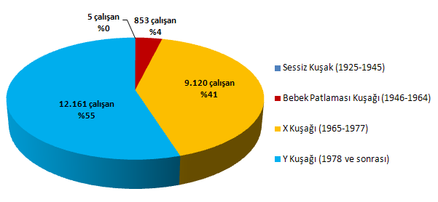
İş Bankası’nda Farklı Kuşaklar*
*Aralık 2009
2

Slide 10
İş Bankası’nda Farklı Kuşaklar
NE ÖĞRENMEK İSTİYOR?
Uzmanlık alanı içinde yer alan teknik beceriler
Kendi kendini yönetebilme ve kişisel verimliliği artırma
Liderlik
Endüstriyel / fonksiyonel bilgi
Yaratıcılık ve inovasyon stratejileri
Y Kuşağı Ne İstiyor?
YÖNETİCİSİNDEN NE BEKLİYOR?
Kariyer yolu ile ilgili yönlendirme
Düzenli geribildirim
Mentorluk ve koçluk
Kurum içi gelişim programlarına katılım için destek
Esnek çalışma anlayışı
ŞİRKETİNDEN NE BEKLİYOR?
Becerileri geliştirme fırsatı,
Güçlü şirket değerleri
Ödüllendirme konusunda esnek yaklaşım, farklı seçenekler
İş / özel hayat dengesi
Açık, şeffaf bir kariyer yolu
3

Slide 11
İş Bankalı Olmak
Bankamız, bugün 23.000’i aşkın çalışanının sermayesinde ağırlıklı pay sahibi olduğu ve yönetim kurulunda temsil edildiği tek Türk bankasıdır.
İş Bankası’nın ödenmiş sermayesinin yaklaşık % 41,5’i çalışanların temsil edildiği bir vakfa aittir ve bütün banka çalışanları işe girdiği andan itibaren bankanın hem çalışanı hem de ortağı olmaktadır. Çalışanlarımız her yıl bankanın bir önceki yıl elde ettiği kar üzerinden belirlenen bir oranda temettü almaktadır.
10

Slide 12
İş Bankalı Olmak
İş Bankası için tüm çalışanlar birer yetenektir; çalışanlar okuldan mezun olur olmaz İş Bankalı olurlar ve en üst kademelere kadar ilerleyebilirler.
İş Bankası tüm yöneticilerini kendi bünyesinde yetiştirmektedir. Çalışanlarımız hedefledikleri pozisyonun gerektirdiği donanımlara ulaştıkları zaman yükselmelerinin önünde hiçbir engel olmadığını bankaya başladıkları ilk günden itibaren bilmektedirler.
İş Bankası Türkiye’de çalışan devir oranının en düşük olduğu ve eski çalışanlarımızın da “orası bir okuldu” diyerek minnetle andığı bir bankadır.
11

Slide 13
İş Bankası’nda Kariyer Kulvarları
Bankamızda genel olarak müfettişlik, uzmanlık ve memurluk olmak üzere üç ana kariyer yolu bulunmakta olup bu çalışanlarımızın kariyer yolları en üst düzey yöneticilik pozisyonlarına dek uzanmaktadır.
Memurluk ve Uzmanlık kulvarlarında işe alımlar İK Fonksiyonu, Müfettişlik kulvarına alımlar ise Teftiş Kurulu Başkanlığı tarafından yapılmaktadır.
Bankamızda göreve başlayan stajyer uzman yardımcıları ve stajyer müfettiş yardımcıları bir yılın sonunda uzman yardımcısı veya müfettiş yardımcısı olurlar.
5 yılı tamamladıktan sonra katıldıkları yeterlilik sınavlarında başarılı olmaları halinde uzman veya müfettiş olmaya hak kazanırlar.
12

Slide 14
Türkiye’nin Bankacılık Okulu
İş Bankası 1972’de Eğitim Müdürlüğü’nü kurarak çalışanları için düzenli eğitim faaliyetlerini başlatan ilk banka oldu.
O günden bu yana, tüm yöneticilerini kendi içinden yetiştirirken bankacılık sektörüne de bir Bankacılık Okulu olarak değer kattı.
Bugün Kemerburgaz’daki eğitim sitemizde çalışanlarımıza eğitim veriyor ve modern teknolojinin de yardımıyla sınıf eğitimi dışındaki yöntemlerden de yararlanarak çalışanlarımızın gelişimlerini destekliyoruz.
2009 yılında,
Banka içinde düzenlenen sınıf eğitimlerine 36.000,
Mobil eğitimler ve uzaktan eğitimlere 50.000,
Banka dışı ve yurt dışı eğitimlere 3.400
olmak üzere toplam 89.000 kişinin eğitim katılımı sağlandı.
Bu sayı 2010’un ilk çeyreğinde 25.500’e ulaştı.
13

Slide 15
Teşekkür ederiz…
Bu dokümandaki bilgiler Türkiye İş Bankası tarafından güvenilir olduğuna inanılan kaynaklardan sağlanmıştır, ancak, İş Bankası bu bilgilerin doğruluğunu, eksiksizliğini ve gerçekliğini garanti etmez. Bu doküman yalnızca bilgi vermek amacıyla hazırlanmıştır. İş Bankası tarafından kamuya ve ilgili kurumlara açıklanan mali raporlar ve tablolar tek kaynak olarak kabul edilir. İş Bankası, bu dokümanın kullanımından doğabilecek veya içerikteki yanlış anlaşılan bilgilerin yol açabileceği doğrudan veya dolaylı herhangi bir zarardan dolayı sorumluluk kabul etmez. Bu dokümanda yer alan tüm tahminler İş Bankası’nın görüşüdür ve önceden bildirime gerek duyulmaksızın değiştirilebilir. Bu doküman yatırımcılar için bir tavsiye olarak yorumlanamaz ve İş Bankası bu doküman baz alınarak alınan yatırım kararlarının sonuçlarından herhangi bir sorumluluk almayacağını açıkça beyan eder. Bu doküman kişiye özel hazırlanmıştır; çoğaltılamaz, dağıtılamaz ve üçüncü şahıslar ile herhangi bir amaçla paylaşılamaz.
14

